Slide 1

CHÀO MỪNG CÁC EM ĐẾN VỚI TIẾT HỌC

Slide 2


BÀI 15
HÀNH TINH XANH CỦA EM
TIẾT 3
TẬP VIẾT: CHỮ HOA Y

Slide 3
YÊU CẦU CẦN ĐẠT
1. Viết đúng chữ Y cỡ vừa và cỡ nhỏ.
2. Viết đúng câu ứng dụng:
Yêu Tổ quốc, yêu đồng bào.
3. Giữ vở sạch, viết chữ đẹp

Slide 4


5 ô li
Viết chữ hoa Y
2
Quan sát và nêu chiều cao, độ rộng của chữ hoa Y?
1
8 ô li
Chữ hoa Y có nét nào giống với chữ cái viết hoa đã học?

Slide 5
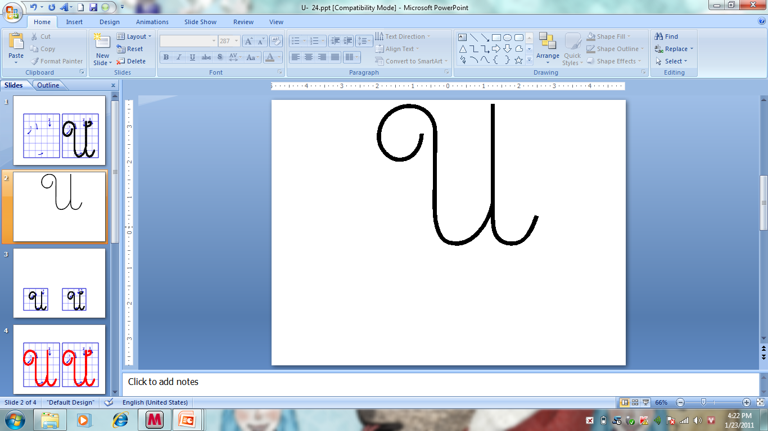
2
1

Slide 6
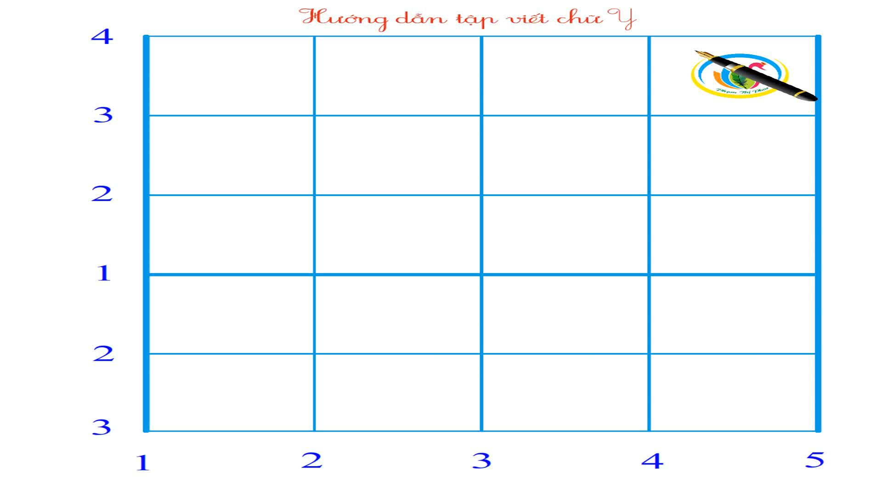

Slide 7
2
1
2
1
Nêu nhận xét chữ hoa Y cỡ vừa và cỡ nhỏ?

Slide 8

Câu ứng dụng

Slide 9

Yêu Tổ quốc, yêu đồng bào.
Câu ứng dụng nói điều gì?

Slide 10
Yêu Tổ quốc, yêu đồng bào.
a. Chữ cái nào được viết hoa?
b. Hãy nêu độ cao của các con chữ có trong câu ứng dụng?
c. Cách đặt dấu thanh ở các chữ thế nào?
d. Khoảng cách giữa các chữ ghi tiếng như thế nào?

Slide 11
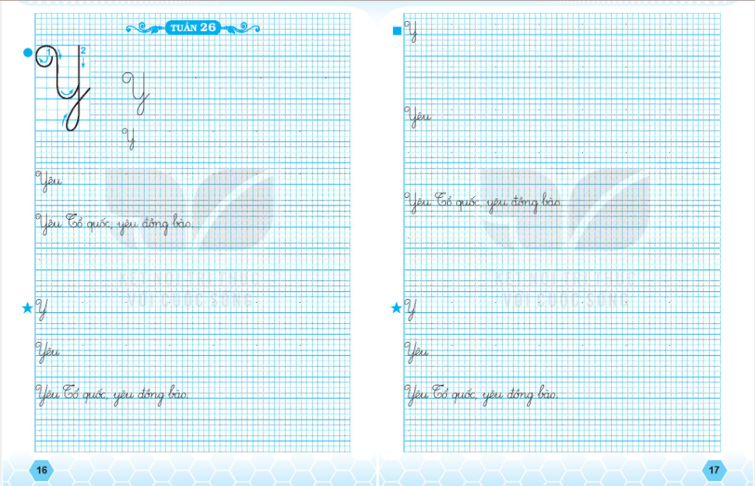

Slide 12

Tập viết

Slide 13



2
1
2
1
Yêu Tổ quốc, yêu đồng bào.

Slide 14

Viết vào vở

Slide 16


CỦNG CỐ BÀI HỌC

